Slide 1

Konstytucja 3 Maja

Slide 2

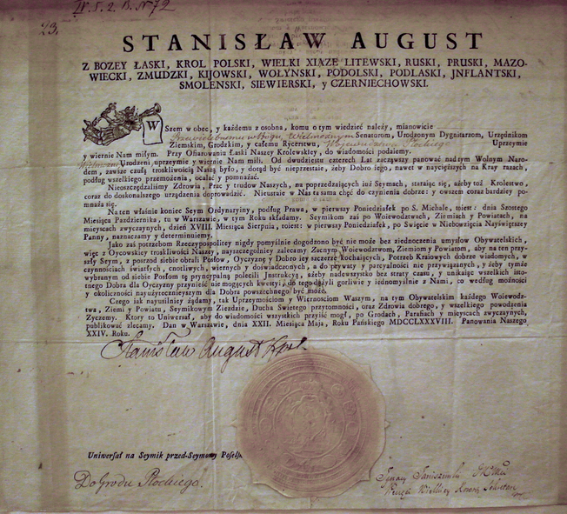




Sejm Wielki
Sejm Wielki został zwołany 2 maja 1788 roku.
Obrady Sejmu trwały od 6 października 1788 do 29 maja 1792 roku, dlatego był też nazywany Sejmem Czteroletnim.
Stanisław Małachowski został marszałkiem Sejmu Wielkiego.
Sejm Wielki był sejmem skonfederowanym, co oznaczało, że nie działała zasada liberum veto, a decyzje zależały od ilości głosów.

Slide 3
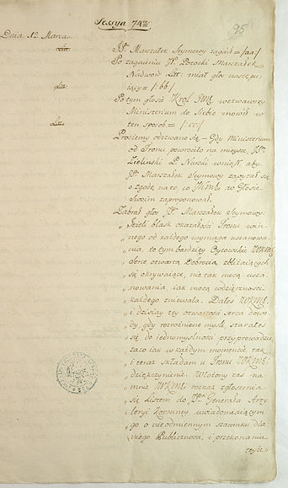
Postanowienia Sejmu Wielkiego
W czasie obrad Sejmu Wielkiego uchwalono ważne reformy. Najważniejsze z nich to:
uchwalenie zwiększenia armii z 24 tys. Do 100 tys. żołnierzy,
prawo o miastach, na mocy którego mieszkańcy miast mogli obejmować urzędy, otrzymywać tytuły szlacheckie, stopnie oficerskie oraz nabywać ziemie. Tą ustawę włączono później jako artykuł III do Konstytucji 3 maja,
nałożono podatki na szlachtę i duchowieństwo.

Slide 4
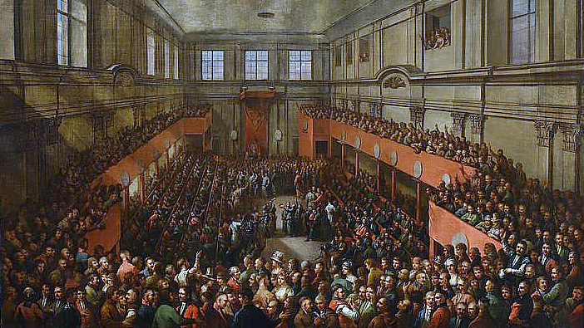
Uchwalenie Konstytucji 3 Maja
Stanisław Małachowski, Ignacy Potocki i Hugo Kołłątaj wraz z królem Stanisławem Augustem Poniatowskim przygotowali projekt ustawy rządowej, która zmieniała ustrój państwa.
Ustawa została uchwalona przez sejm 3 maja 1791 roku. Od tej daty wzięła się nazwa Konstytucja 3 Maja.
Konstytucja została uchwalona w warunkach zamachu stanu. Zamek Królewski w Warszawie był strzeżony przez wojsko i Gwardię Królewską.
Ludzie popierający konstytucję w obawie przed Moskwą przyspieszyli obrady nad ustawą z planowanego 5 maja na 3 maja.
Konstytucja 3 Maja to druga ustanowiona konstytucja na świecie.

Slide 5
Twórcy i sygnatariusze Konstytucji 3 Maja
Główni twórcy Konstytucji 3 Maja:
Stanisław August Poniatowski – król Polski, autor głównych założeń Konstytucji 3 Maja
Ignacy Potocki – marszałek nadworny litewski, przywódca Stronnictwa Patriotycznego, jeden z głównych autorów Konstytucji 3 Maja
Hugo Kołłątaj – kanonik krakowski, ostateczny redaktor tekstu Konstytucji 3 Maja
Stanisław Małachowski – Marszałek Sejmu Wielkiego, współautor i sygnatariusz Konstytucji 3 Maja
Julian Ursyn Niemcewicz – pisarz, twórca pierwszej polskiej komedii politycznej "Powrót posła"
Adam Stanisław Krasiński – biskup i senator
Scipione Piattoli – sekretarz króla St. Augusta Poniatowskiego; redaktor dwóch wersji projektów Konstytucji 3 Maja
Stanisław Kostka Potocki – znakomity mówca, publicysta, mecenas sztuki, generał artylerii koronnej, poseł lubelski
Tadeusz Matuszewicz – publicysta, tłumacz, redaktor "Gazety Narodowej i Obcej"
Kazimierz Nestor Sapieha – generał artylerii litewskiej, marszałek konfederacji Wielkiego Księstwa Litewskiego
Sygnatariusze Konstytucji 3 Maja:
Stanisław Małachowski
Kazimierz Nestor Sapieha
Stanisław Kostka Potocki
Józef Kazimierz Kossakowski – biskup inflancki i kurlandzki
Antoni Barnaba Jabłonowski – kasztelan krakowski
Szymon Kazimierz Szydłowski – kasztelan żarnowski
Franciszek Antoni Kwilecki – kasztelan kaliski
Kazimierz Konstanty Plater – kasztelan generała trockiego
Walerian Stroynowski – podkomorzy buski, poseł wołyński
Jan Nepomucen Zboiński – poseł ziemi dobrzyńskiej
Tomasz Nowowiejski – łowczy i poseł ziemi wyszogrodzkiej
Józef Radzicki – podkomorzy i poseł ziemi zakroczymskiej
Józef Zabiełło – poseł z Księstwa Żmudzkiego
Jacek Antoni Puttkamer – poseł województwa mińskiego

Slide 6
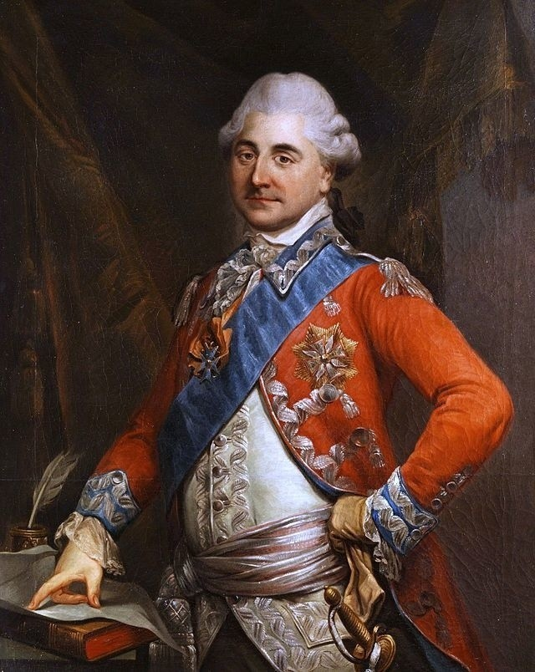
Stanisław August
Poniatowski
Król Polski w latach 1764-1795, autor głównych założeń Konstytucji 3 Maja.
Urodził się 17 stycznia 1732 roku w Wołczynie koło Brześcia Litewskiego, w rodzinie szlacheckiej. Podróżował po Europie, był posłem na sejm, został też stolnikiem litewskim. Związany z rodem Czartoryskich. Praktykę dyplomatyczną odbywał w Petersburgu, gdzie nawiązał romans z księżną Katarzyną, przyszłą carycą.
Od początku panowania był zwolennikiem szerokich reform Rzeczpospolitej: stworzenia monarchii konstytucyjnej, wzmocnienia władzy wykonawczej, ukrócenia liberum veto, polepszenia położenia mieszczan i chłopów.
Dążył do naprawy polskiego systemu edukacji oraz reform skarbowych. W 1765 roku założył Szkołę Rycerską. W 1773 roku był inicjatorem powołania Komisji Edukacji Narodowej. Był mecenasem sztuki, organizował słynne obiady czwartkowe, założył Łazienki Królewskie w Warszawie.
Był główną postacią Sejmu Czteroletniego. Porozumiał się ze Stronnictwem Patriotycznym i Ignacym Potockim i przejął inicjatywę w pracach nad kształtem nowej konstytucji. Projekt był przygotowywany w tajemnicy, a król dyktował główne założenia nowej ustawy.
Podczas wojny w obronie Konstytucji 3 Maja król nie widział szans na zwycięstwo i przystąpił do Targowicy. W 1794 roku poparł Powstanie Kościuszkowskie, ale nie miał już żadnego wpływu na przebieg wydarzeń. Po trzecim rozbiorze, na rozkaz carycy wyjechał do Grodna, gdzie podpisał abdykację. Zmarł 12 lutego 1798 roku w Petersburgu.

Slide 7
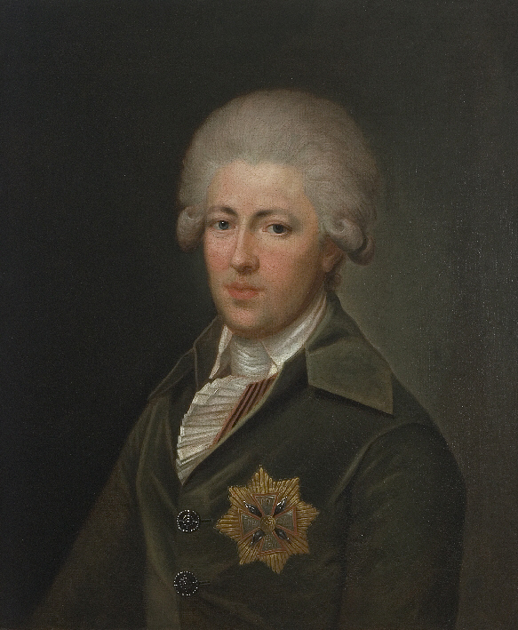
Ignacy Potocki
Przywódca Stronnictwa Patriotycznego, marszałek wielki litewski, jeden z głównych autorów Konstytucji 3 Maja.
Urodził się 28 lutego 1750 roku w Radzyniu Podlaskim. Pochodził z potężnego magnackiego rodu. Kształcił się w Collegium Nobilium w Warszawie oraz w Rzymie.
Był członkiem Komisji Edukacji Narodowej, loży wolnomularskiej, Kawalerem Orderu Orła Białego, zwolennikiem głębokich reform ustrojowych Rzeczpospolitej (m. in. rozszerzenia władzy Sejmu, nadania praw politycznych mieszczanom oraz ograniczenia obciążeń chłopstwa) i początkowo wielkim przeciwnikiem króla Stanisława Augusta, z którym jednak pojednał się na Sejmie Czteroletnim, co umożliwiło powstanie Konstytucji 3 Maja.
Już w 1970 roku opracował liczący 658 artykułów "Projekt do formy rządów", któremu jednak wówczas sprzeciwił się król. Potocki był zagorzałym przeciwnikiem Rosji, dlatego sprzeciwił się przystąpieniu króla do konfederacji targowickiej.
Po klęsce w wojnie z Rosją wyemigrował do Drezna. Do kraju powrócił w okresie Powstania Kościuszkowskiego i był współautorem powstańczych aktów prawnych. Po upadku insurekcji był więziony przez Rosjan w Petersburgu. Po utworzeniu Księstwa Warszawskiego negocjował w Wiedniu przyłączenie Galicji do Księstwa. Zmarł w Wiedniu 30 sierpnia 1809 roku.

Slide 8
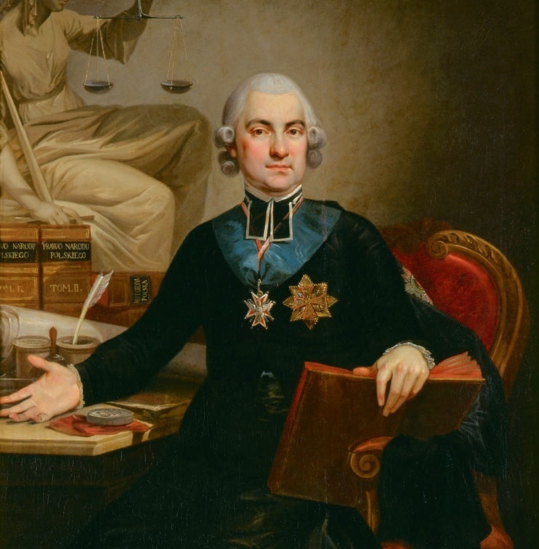
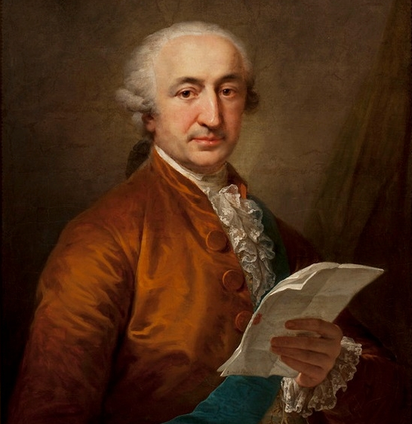
Hugo Kołłątaj
Kanonik krakowski, jedna z czołowych postaci Sejmu Czteroletniego, ostateczny redaktor tekstu Konstytucji 3 Maja. Urodził się 1 kwietnia 1750 roku w Derkałach Wielkich na Wołyniu, w rodzinie szlacheckiej. Kształcił się w Krakowie i w Rzymie, gdzie przyjął święcenia kapłańskie.
Był członkiem Komisji Edukacji Narodowej,
Stanisław Małachowski
Marszałek Sejmu Wielkiego, współautor i sygnatariusz Konstytucji 3 Maja.
Urodził się 24 sierpnia 1736 w Końskich. Pochodził z zamożnej rodziny, jego ojciec Jan był Kanclerzem Wielkim Koronnym. Był posłem na Sejm, marszałkiem Trybunału Głównego Koronnego – najwyższego sądu Rzeczpospolitej, a także
Kawalerem Orderu Świętego Stanisława i Orderu Orła Białego.
Był jednym z przywódców Stronnictwa Patriotycznego, zwolennikiem rozszerzenia praw politycznych na stan mieszczański. Chłopów w swych dobrach zwolnił z części obciążeń. Przeciwnik Targowicy, wyemigrował z kraju. Nie poparł też Insurekcji Kościuszkowskiej.
Po wkroczeniu Napoleona na ziemie polskie został wezwany do Warszawy i w Księstwie Warszawskim był prezesem Rady Ministrów. Zmarł 29 grudnia 1809 roku w Warszawie.
rektorem Akademii Krakowskiej i przywódcą tzw. Kuźnicy Kołłątajowskiej. Doprowadził do porozumienia Stronnictwa Patriotycznego z królem St. Augustem Poniatowskim.
Sporządzony przez niego tekst "Praw konstytucyjnych" był bardzo zbliżony do ostatecznej wersji Konstytucji 3 Maja. Postulował szerokie reformy. Namawiał króla do przystąpienia do Targowicy i porozumienia z Rosją za cenę utrzymania niektórych reform.
Był uczestnikiem Insurekcji Kościuszkowskiej. Po upadku insurekcji był więziony przez Austriaków i Rosjan. Zmarł 28 lutego 1812 roku w Warszawie.

Slide 9
Postanowienia Konstytucji 3 Maja:
*Ustanowienie katolicyzmu jako religii panującej, przy równoczesnym zachowaniu tolerancji religijnej i wolności wyznania.
*Zmiana ustroju państwowego na monarchię konstytucyjną.
*Zniesienie:
  Liberum veto; uchwały tworzone przez Izbę poselską miały przechodzić większościowo.
  Podziału Rzeczpospolitej na Koronę i Wielkie Księstwo Litewskie (zaciśnięcie więzi).
  Wolnej elekcji; po śmierci Stanisława Poniatowskiego tron miał objąć dziedzicznie Fryderyk August Wettyn.
*Zakazano zawiązywania konfederacji.
*Zakazano posiadania prywatnych wojsk.
*Sejm miał być zwoływany co 2 lata. Długość trwania miała wynosić 70 dni z możliwością przedłużenia do 100 dni.
*Co 25 lat miał się zwoływać sejm dla poprawy konstytucji, tzw. sejm konstytucyjny posiadał prawo zmienić dokument państwowy. Żaden inny sejm miał nie posiadać tego przywileju. Podczas jego trwania senat miał rolę jedynie rady starszych; pełnił funkcję doradczą.
*Wprowadzenie organu władzy: Komisji Policji, sprawującej nadzór głównie nad miastami.

Slide 10
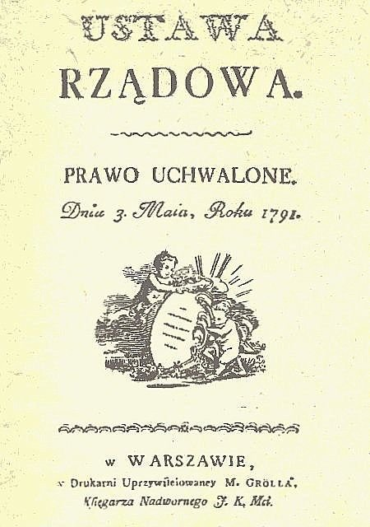
Ustawa rządowa
[...] ceniąc drożej nad życie, nad szczęśliwość osobistą - egzystencję polityczną, niepodległość zewnętrzną i wolność wewnętrzną narodu, którego los w ręce nasze jest powierzony […], niniejszą konstytucję uchwalamy [...]. Wszelka władza w społeczności ludzkiej początek swój bierze z woli narodu polskiego składać powinny [...], to jest władza prawodawcza w stanach zgromadzonych [sejmie], władza najwyższa wykonawcza w królu i straży praw i władza sądownicza w jurysdykcjach [sądach].
Konstytucja 3 Maja powstała w 1791 roku jako dokument spisany odręcznie. Jeszcze w tym samym roku ukazały się pierwsze wersje drukowane.

Slide 11
Jak obchodzimy Święto Konstytucji 3 Maja
Na to Święto są przygotowywane uroczyste marsze, parady oraz msze w intencji ojczyzny. Władze państwowe składają kwiaty przed Grobem Nieznanego Żołnierza na Placu Piłsudskiego w Warszawie. W szkołach są przygotowywane apele, koncerty pieśni patriotycznych oraz inscenizacje wydarzeń historycznych.
Powinniśmy także w naszych domach wywiesić flagę biało- czerwoną, która obowiązkowo wisi na obiektach użyteczności publicznej.
Śpiewany jest hymn Polski.

Slide 12
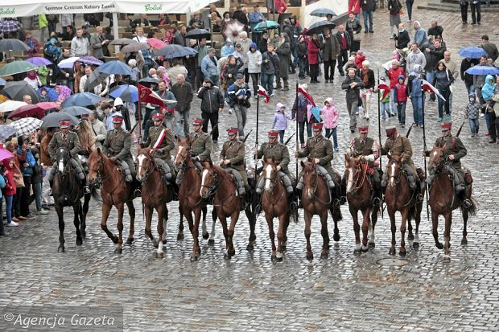
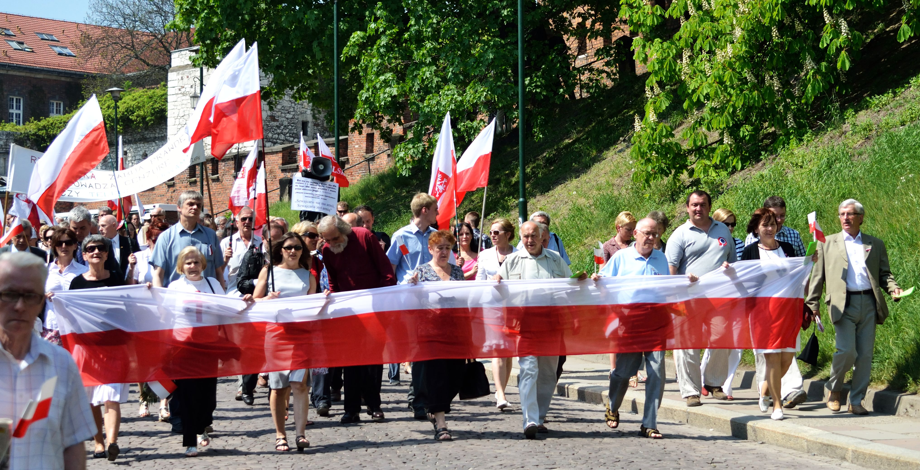
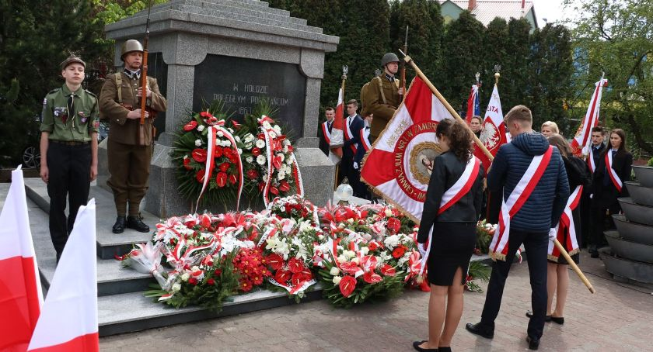

Slide 13
Nie każdy o tym wie:
Ustawa Rządowa 3 Maja 1791r. obowiązywała jako ustawa zasadnicza zaledwie 15 miesięcy, zapoczątkowała jedynie reformę ustroju i nigdy nie została w pełni wprowadzona w życie. Przeszła jednak do historii jako najważniejsze wydarzenie w dziejach Rzeczypospolitej. Znaczenie ma sens moralno-polityczny Sejmu Czteroletniego a nie sama treść.

Slide 14
Już dwa dni po ogłoszeniu Konstytucji przez sejm, dzień 3 maja uznano za święto narodowe,
Drugi rozbiór Polski unieważnił Konstytucję i tym samym jej obchody,
W 1918r. po odzyskaniu niepodległości przez Polskę przywrócono świętowanie rocznicy uchwalenia Konstytucji,
Po II wojnie światowej zabroniono publicznego świętowania, a zgromadzenia były tłumione przez milicję,
Od 1951 r. święto zostało całkowicie unieważnione,
W 1990 r. obchody Konstytucji ponownie zostały uchwalone jako święto państwowe w Polsce oraz dzień wolny od pracy

Slide 15
Bibliografia
chwalazapomniana.pl,
wikipedia.org,
muzhp.pl,
ciekawostkihistoryczne.pl,
wilanow-palac.pl
https://pl.wikipedia.org/wiki/Sejm_Czteroletni
https://pl.wikipedia.org/wiki/Plik:Wojniakowski_Passing_of_the_3rd_of_May_Constitution.png
https://pl.wikipedia.org/wiki/Plik:Royal_universal_convening_the_Sejm_to_Warsaw_1788.png
https://pl.wikipedia.org/wiki/Plik:AGAD_Strona_z_diariusza_Sejmu_Czteroletniego.jpg
https://pl.wikipedia.org/wiki/Konstytucja_3_maja#T%C5%82o_historyczne
https://lekcjehistorii.pl/index.php/2016/10/02/sejm-wielki-zwany-czteroletnim/
https://pl.wikipedia.org/wiki/Prawo_o_miastach
www.WordPress.com
www.wyborcza.pl
https://historia.wikia.org/pl/wiki/Konstytucja_3_Maja
"Konstytucja 3 maja" Jerzy Łojek
www.zambrow.org
www.gov.pl
www.polwysep.pl

Slide 16
Dziękujemy za uwagę
Prezentację wykonały:
Natalia Grabiec, Sandra Adamczyk,
Emilia Burda oraz Anna Karwot.

